Slide 1


Welcome Day
Presentazione della Didattica del Primo Semestre
Incontro dedicato agli studenti iscritti al “Semestre Aperto”
1 Settembre 2025
Aula Magna della Facoltà di Medicina
Centro Servizi
Largo del Pozzo 71 - Modena

Slide 2
Saluti (Prof. P. Ventura e Prof. L. Generali)
Aspetti Generali del Semestre Filtro (o Semestre Aperto) (AA 2025-26) (Prof. P. Ventura)
Aspetti Specifici degli Insegnamenti del Semestre Filtro
- Corso di Biologia e Genetica (Prof.ssa R. Manfredini)
- Corso di Chimica e Propedeutica Biochimica (Prof. N. Volpi e Prof.ssa S. Molinari)
- Corso di Fisica (Prof. A. Alessandrini)
Aspetti Organizzativi e Supporto agli Studenti (Dr.ssa A. Maselli)
Q & A
Agenda

Slide 3

Benvenuti

Slide 4
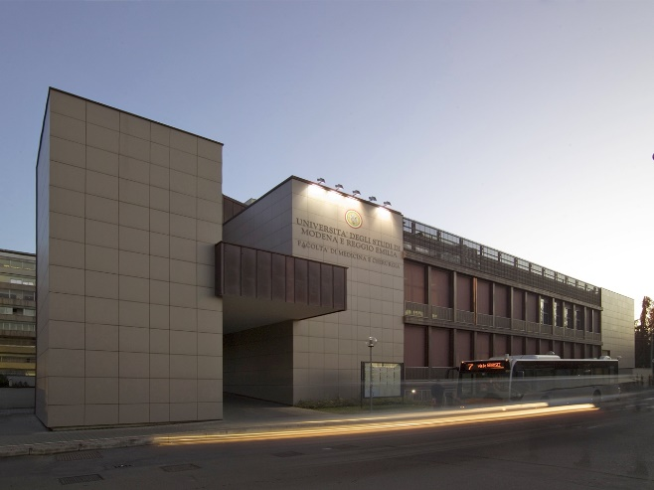
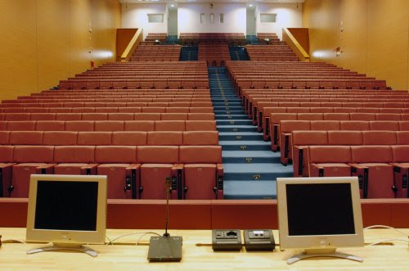
La sede del Corso è presso
il Centro Servizi
in via del Pozzo, 71
a Modena

Slide 5

Comunicazioni
Mail istituzionale numero@unimore.it
Controllare attivazione !!!!
Altre indicazioni presentazione della Dr. Maselli

Slide 6

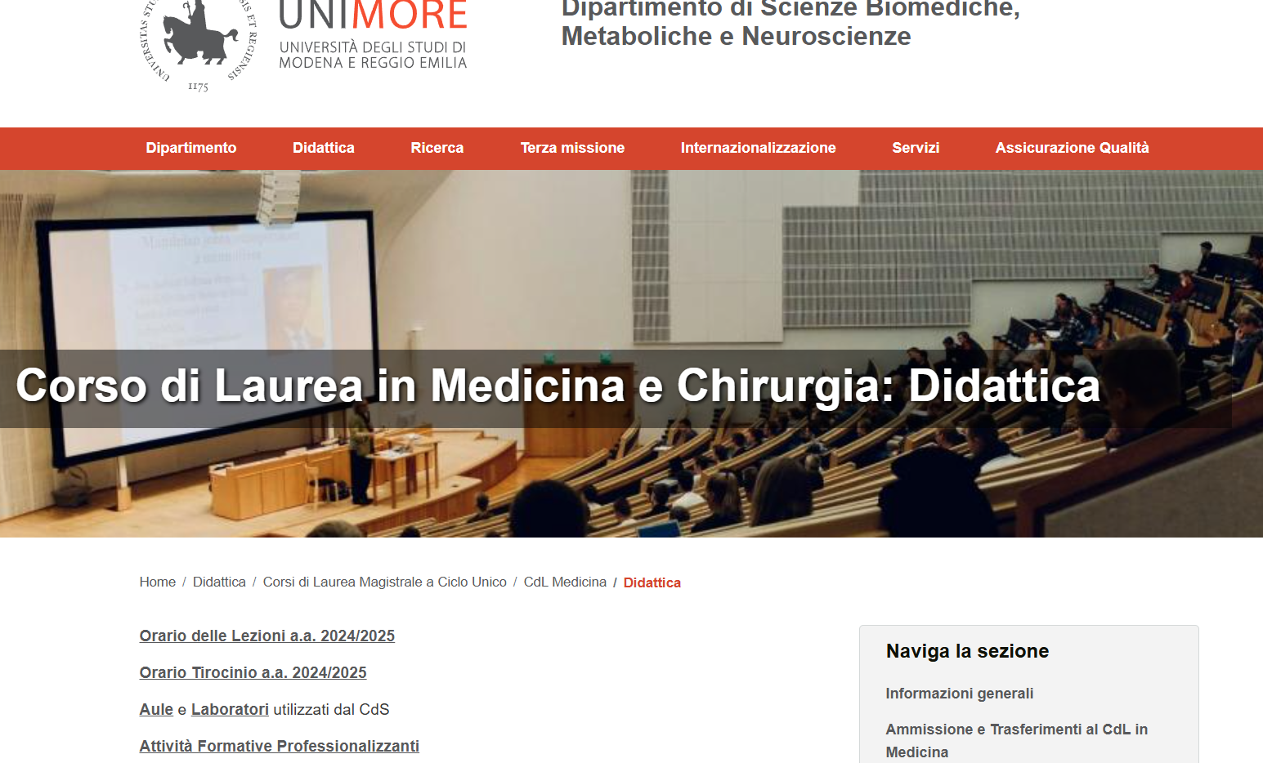
https://www.bmn.unimore.it/it/didattica/corsi-di-laurea-magistrale-ciclo-unico/cdl-medicina/didattica

Slide 7
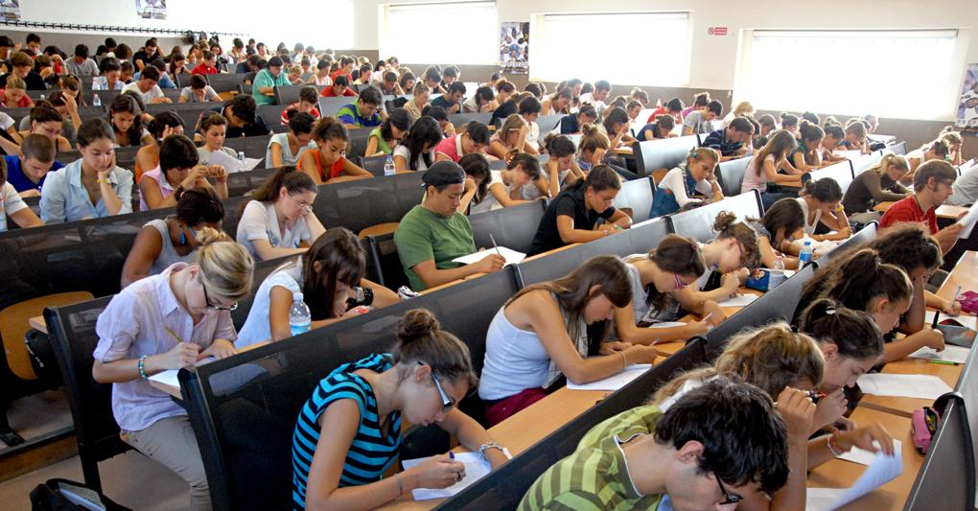

Semestre Filtro (o Semestre «Aperto»)
(percorso introdotto dal DM 418/2025)
https://www.aule.unimore.it/PortaleStudentiUnimore/index.php?view=easycourse&_lang=it
A partire dall’A.A 2025/2026, per accedere ai corsi di Medicina e Chirurgia, Odontoiatria e Protesi Dentaria e Veterinaria è necessario iscriversi ad un semestre «filtro»: un periodo di formazione iniziale della durata di circa tre mesi a cui si può essere ammessi senza alcun test d'ingresso (semestre Aperto).
Durante il semestre filtro tutti gli studenti/studentesse iscritti frequentano tre corsi comuni:
Biologia
Chimica e propedeutica Biochimica
Fisica
Al termine delle lezioni previste per i tre insegnamenti gli studenti dovranno sostenere 3 prove finali uniformi a livello nazionale. Solo chi supera tutti gli esami previsti e ottiene tutti i CFU richiesti (18 in totale, 6 per ciascun esame sostenuto) potrà concorrere nella graduatoria nazionale per accedere al semestre successivo

Slide 8
Svolgimento della Didattica
https://www.aule.unimore.it/PortaleStudentiUnimore/index.php?view=easycourse&_lang=it
Il semestre filtro si compone dei seguenti insegnamenti, a cui sono assegnati 6 crediti formativi (CFU) ciascuno. Per ciascuna materia è stato definito un programma a livello nazionale (Syllabus), che è disponibile
Allegati al Decreto Ministeriale n. 418 del 30-05-2025
a) Biologia – Syllabus
b ) Chimica e Propedeutica Biochimica – Syllabus
b) Fisica – Syllabus

Slide 9

Svolgimento della Didattica
https://www.aule.unimore.it/PortaleStudentiUnimore/index.php?view=easycourse&_lang=it
Le lezioni dei Corsi del semestre filtro, presso UNIMORE, saranno erogate interamente in modalità online.
Saranno organizzate in base a un orario che prevede 2 ore circa di lezione per ciascuna delle 3 materie, dal Lunedì al Giovedì con inizio alle ore 8.30 e termine alle ore 16.00 (pausa pranzo prevista)
Nella giornata del Venerdì sono previsti momenti di approfondimento in cui, secondo modalità sincrona o asincrona (vedi avanti) i docenti saranno a disposizione per confronti, approfondimenti o rispondere alle vostre domande

Slide 10

Orari delle Lezioni
L’orario delle lezioni, come pure i link per il collegamento alle lezioni, verranno inviati/pubblicati sul sito settimanalmente (prima settimana già stati inviati e pubblicati) alle mail istituzionali
https://www.bmn.unimore.it/it/didattica/corsi-di-laurea-magistrale-ciclo-unico/cdl-medicina/didattica (orari globali del Corso)
https://bmn.unimore.it/it/node/965 (Orario Semestre filtro)

Slide 11
Svolgimento della Didattica
Obbligo di Frequenza- Controllo
La frequenza alle lezioni corsi di studio di Medicina è obbligatoria ai sensi delle direttive 2005/36/CE e 2013/55/UE
Anche la Frequenza alle Lezioni del Semestre Filtro è pertanto Obbligatoria e verrà registrata utilizzando apposite modalità (App da scaricare sullo smartphone) e sarà oggetto di verifica e di certificazione
Le modalità di scaricamento dell’APP e il suo utilizzo saranno oggetto della presentazione successiva e sono comunque scaricabili dal sito https://www.bmn.unimore.it/it/node/239

Slide 12
Svolgimento della Didattica
Obbligo di Frequenza - Soglia
La definizione della frequenza soglia minima necessaria di presenza alle lezioni è stata demandata dal Ministero al Regolamento in vigore presso ogni singolo Ateneo,
nel caso di UNIMORE il valore minimo è pari ai 2/3 delle ore di lezione previste per ciascun corso, quindi al 66.7%

Slide 13
Svolgimento della Didattica
Obbligo di Frequenza - Esenzioni
Sono previste per Decreto Ministeriale, particolari condizioni, presenti le quali, un iscritto può richiedere di essere esentato dalla frequenza alle lezioni
Consiglio: frequentate comunque

Slide 14
Svolgimento della Didattica
Materiale Didattico
Per il semestre filtro NON è prevista la messa a disposizione di Materiale Didattico (Slides o Lezioni Registrate)
La eventuale registrazione delle lezioni o la loro divulgazione sono perseguibili a termine di legge
Sono disponibile materiali integrativi (progetto Mood e Jove) (vedi presentazioni successive)

Slide 15
Esami e Proseguimento
Al termine delle lezioni previste per i tre insegnamenti gli studenti dovranno sostenere 3 prove finali uniformi a livello nazionale.
Le tre prove verranno sostenute tutte lo stesso giorno e in contemporanea Nazionale in due date previste il 20-11-2025 e il 10-12-2025 (la sede e orari in cui gli studenti iscritti a UNIMORE dovranno presentarsi sarà ufficializzata per tempo)
Per ogni prova lo studente avrà 45 minuti e dovrà rispondere a 31 domande (15 a scelta multipla e 16 a completamento)
Solo chi supera tutti e 3 gli esami previsti e quindi ottiene tutti i CFU richiesti (18 in totale, 6 per ciascun esame sostenuto) potrà concorrere nella graduatoria nazionale per accedere al semestre successivo
Chi rimane fuori dal corso che ha scelto come «primario» (Medicina, Odontoiatria e Veterinaria) può accedere secondo le modalità riportate nel decreto, ai corsi affini, di cui ha indicato preferenza al momento della iscrizione

Slide 16



Technical Issues

Slide 17

La Parola ai Docenti

Slide 18

La Parola al Coordinatore Didattico

Slide 19

Questions
&
Answers

Slide 20
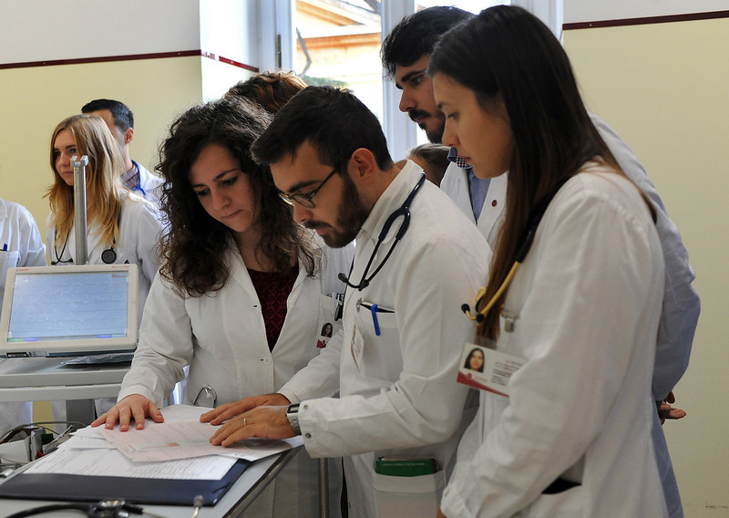
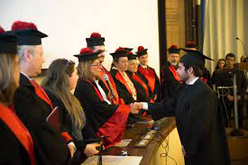
Buon Lavoro

